Slide 1


Slide 2


Slide 3


Slide 4


Slide 5


Slide 6


Slide 7
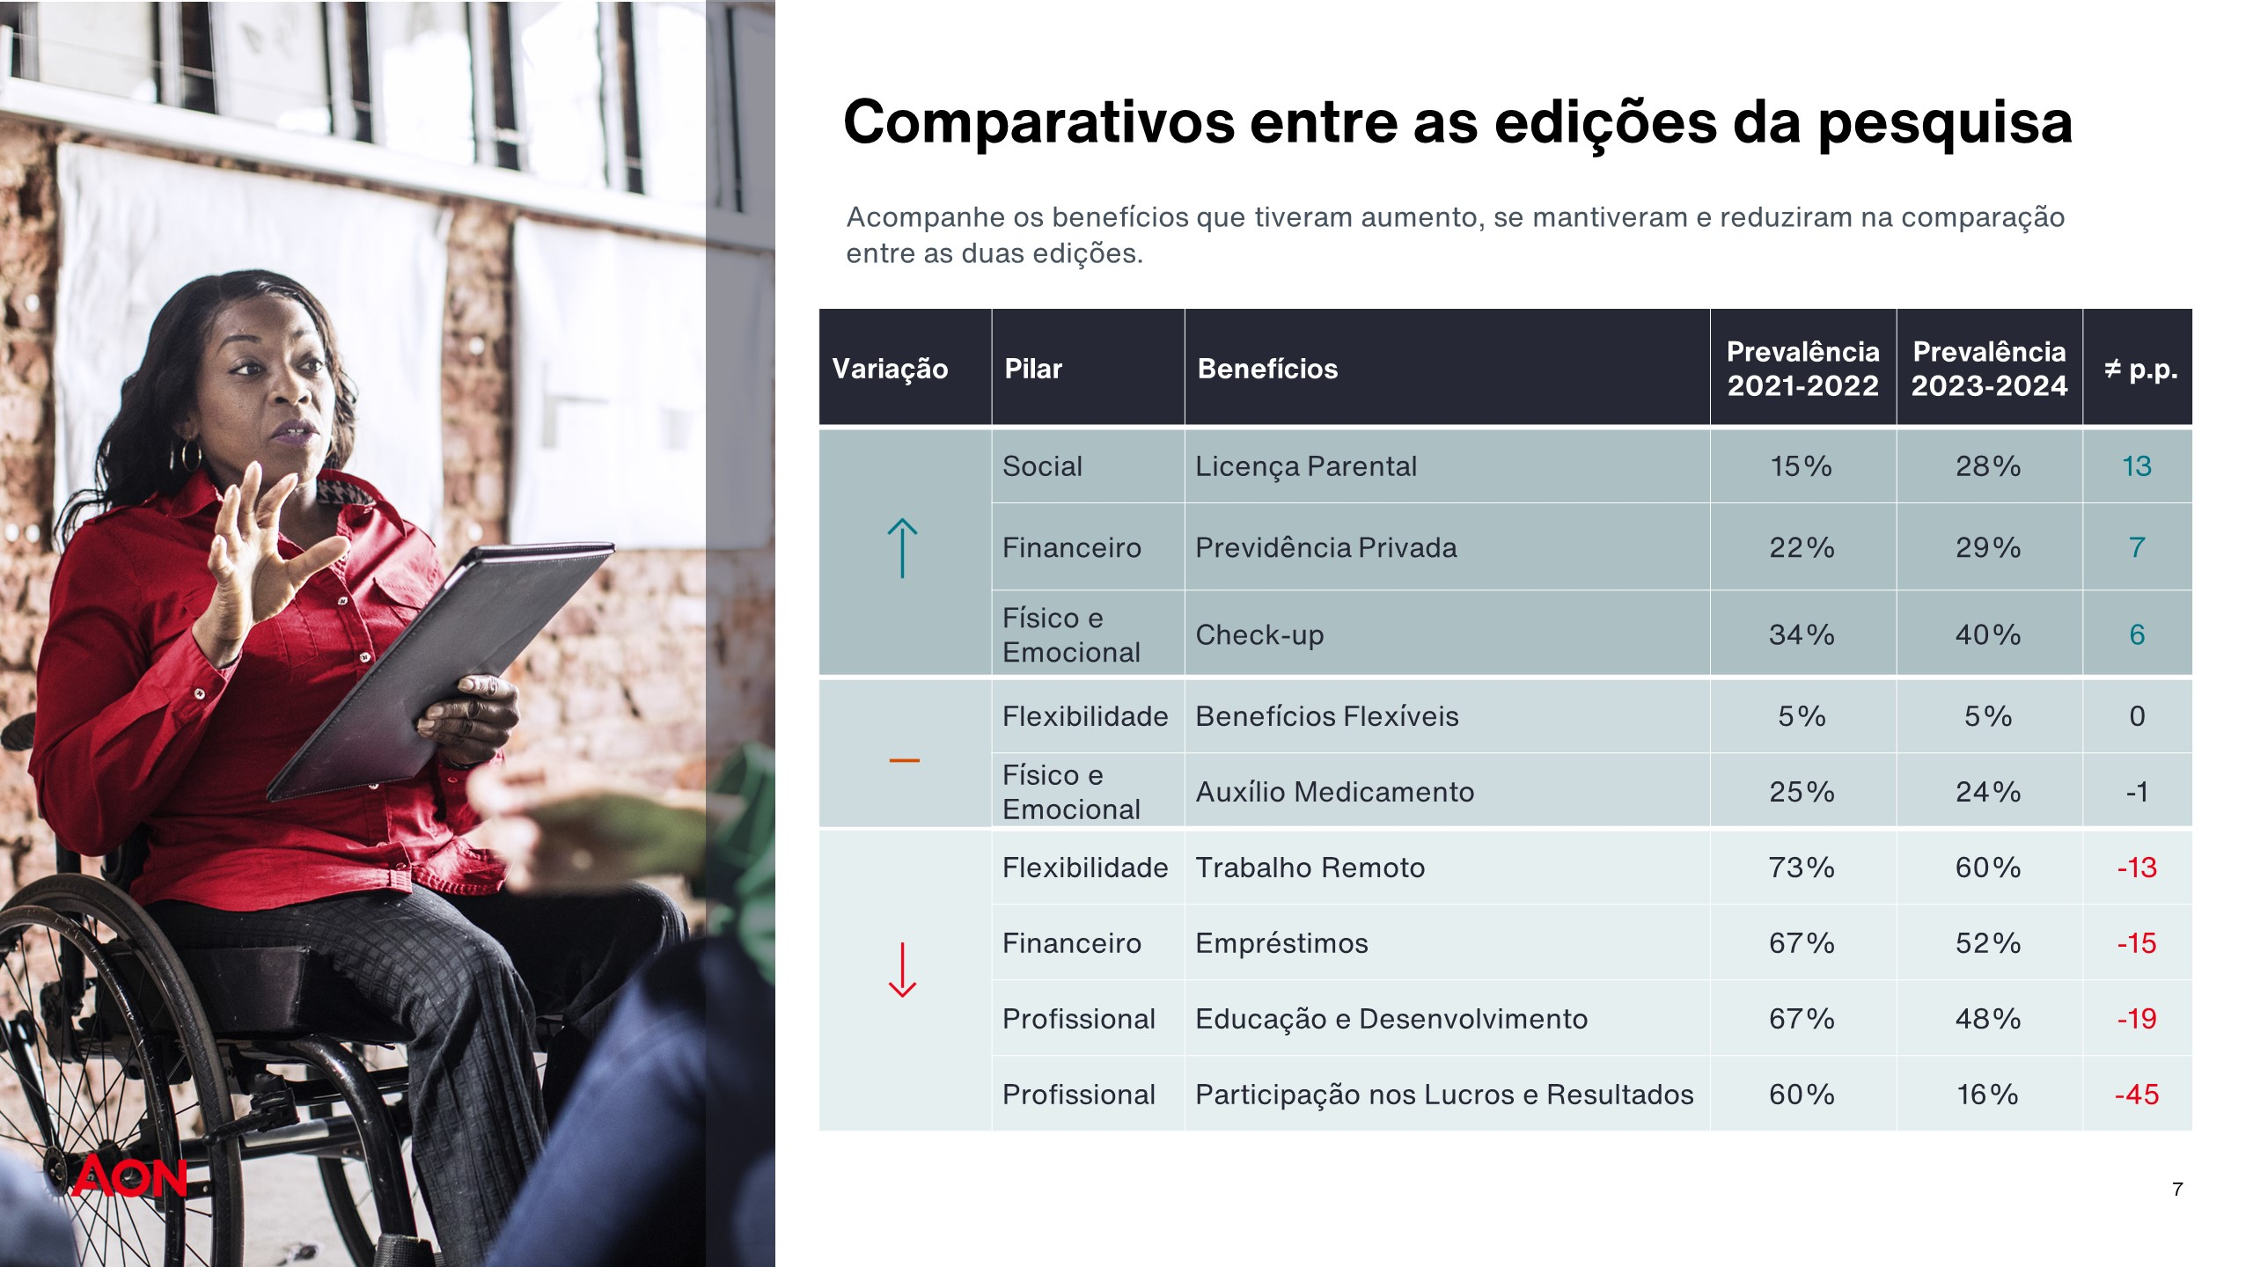

Slide 8
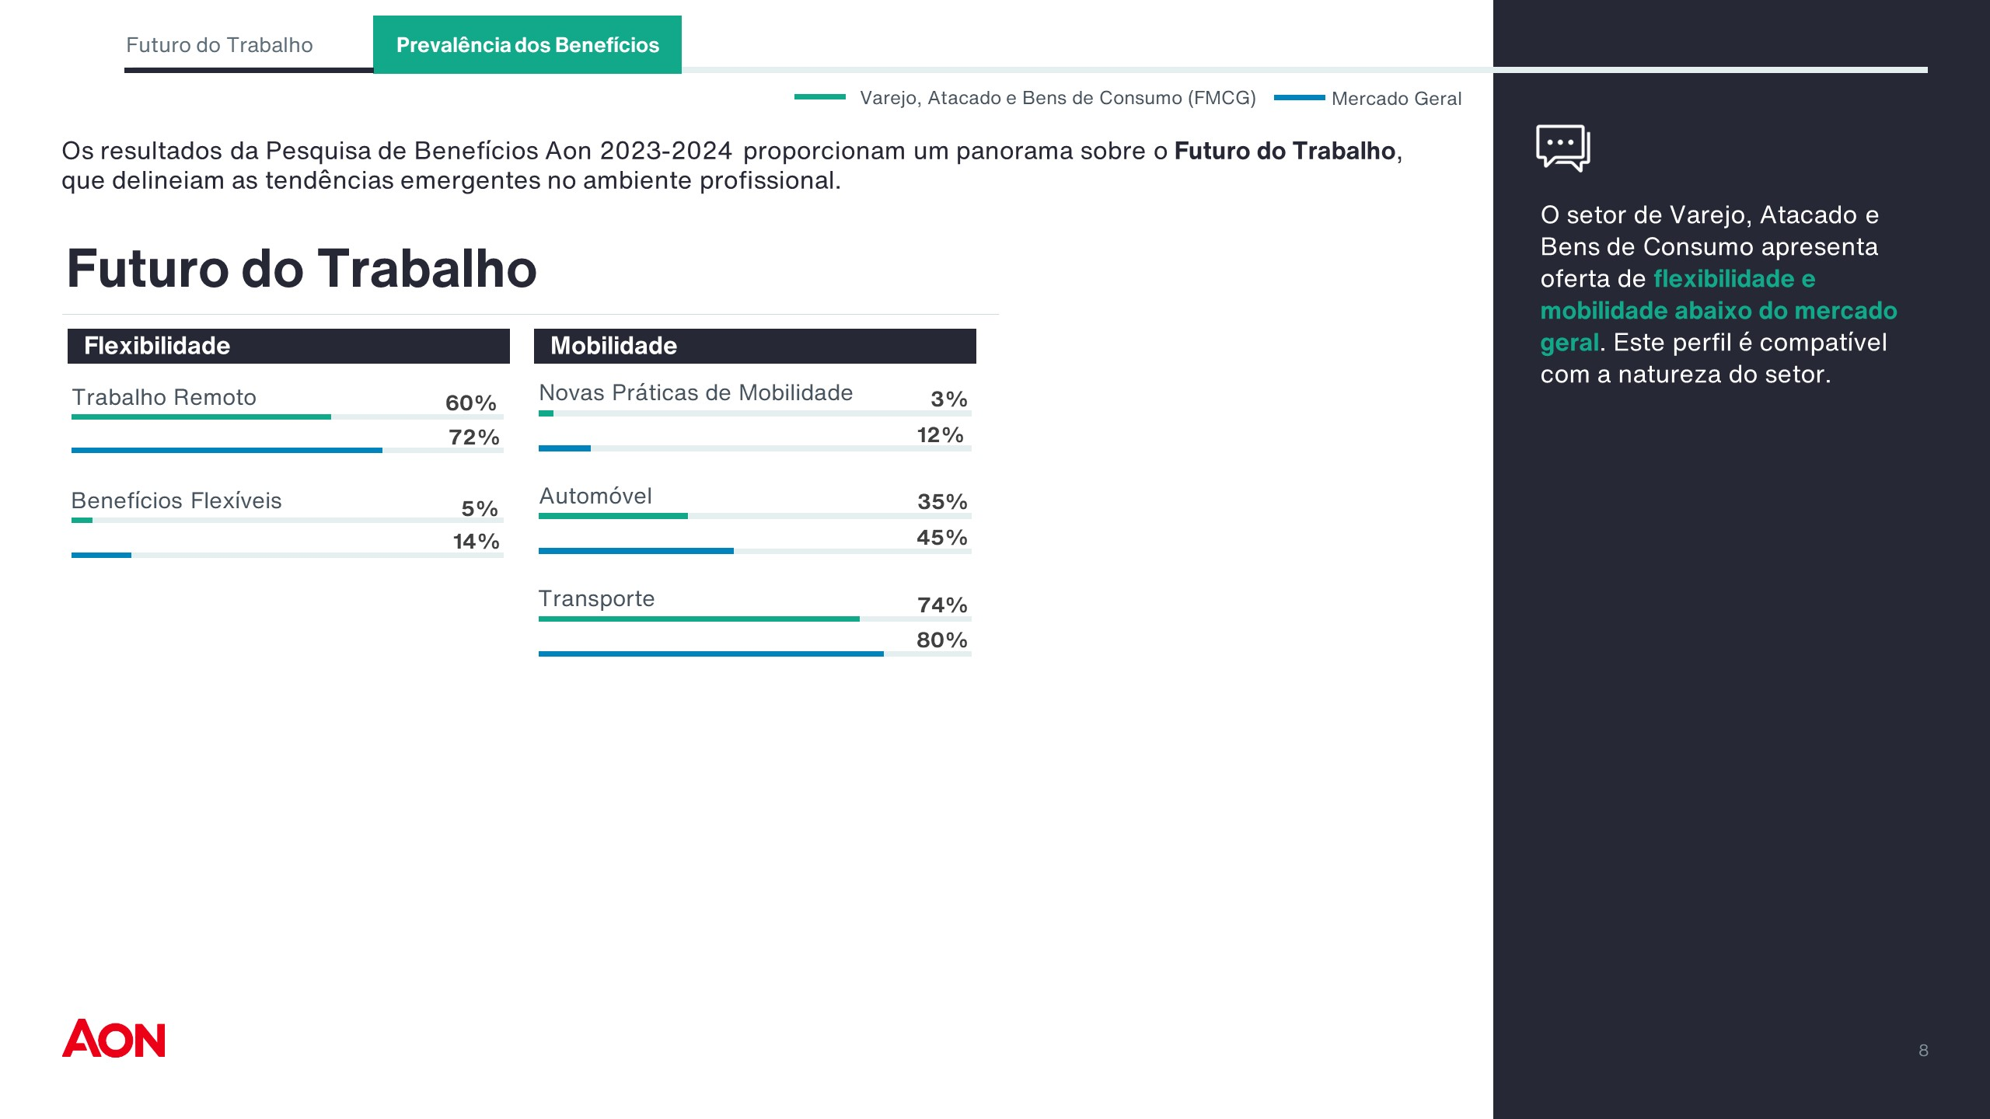

Slide 9
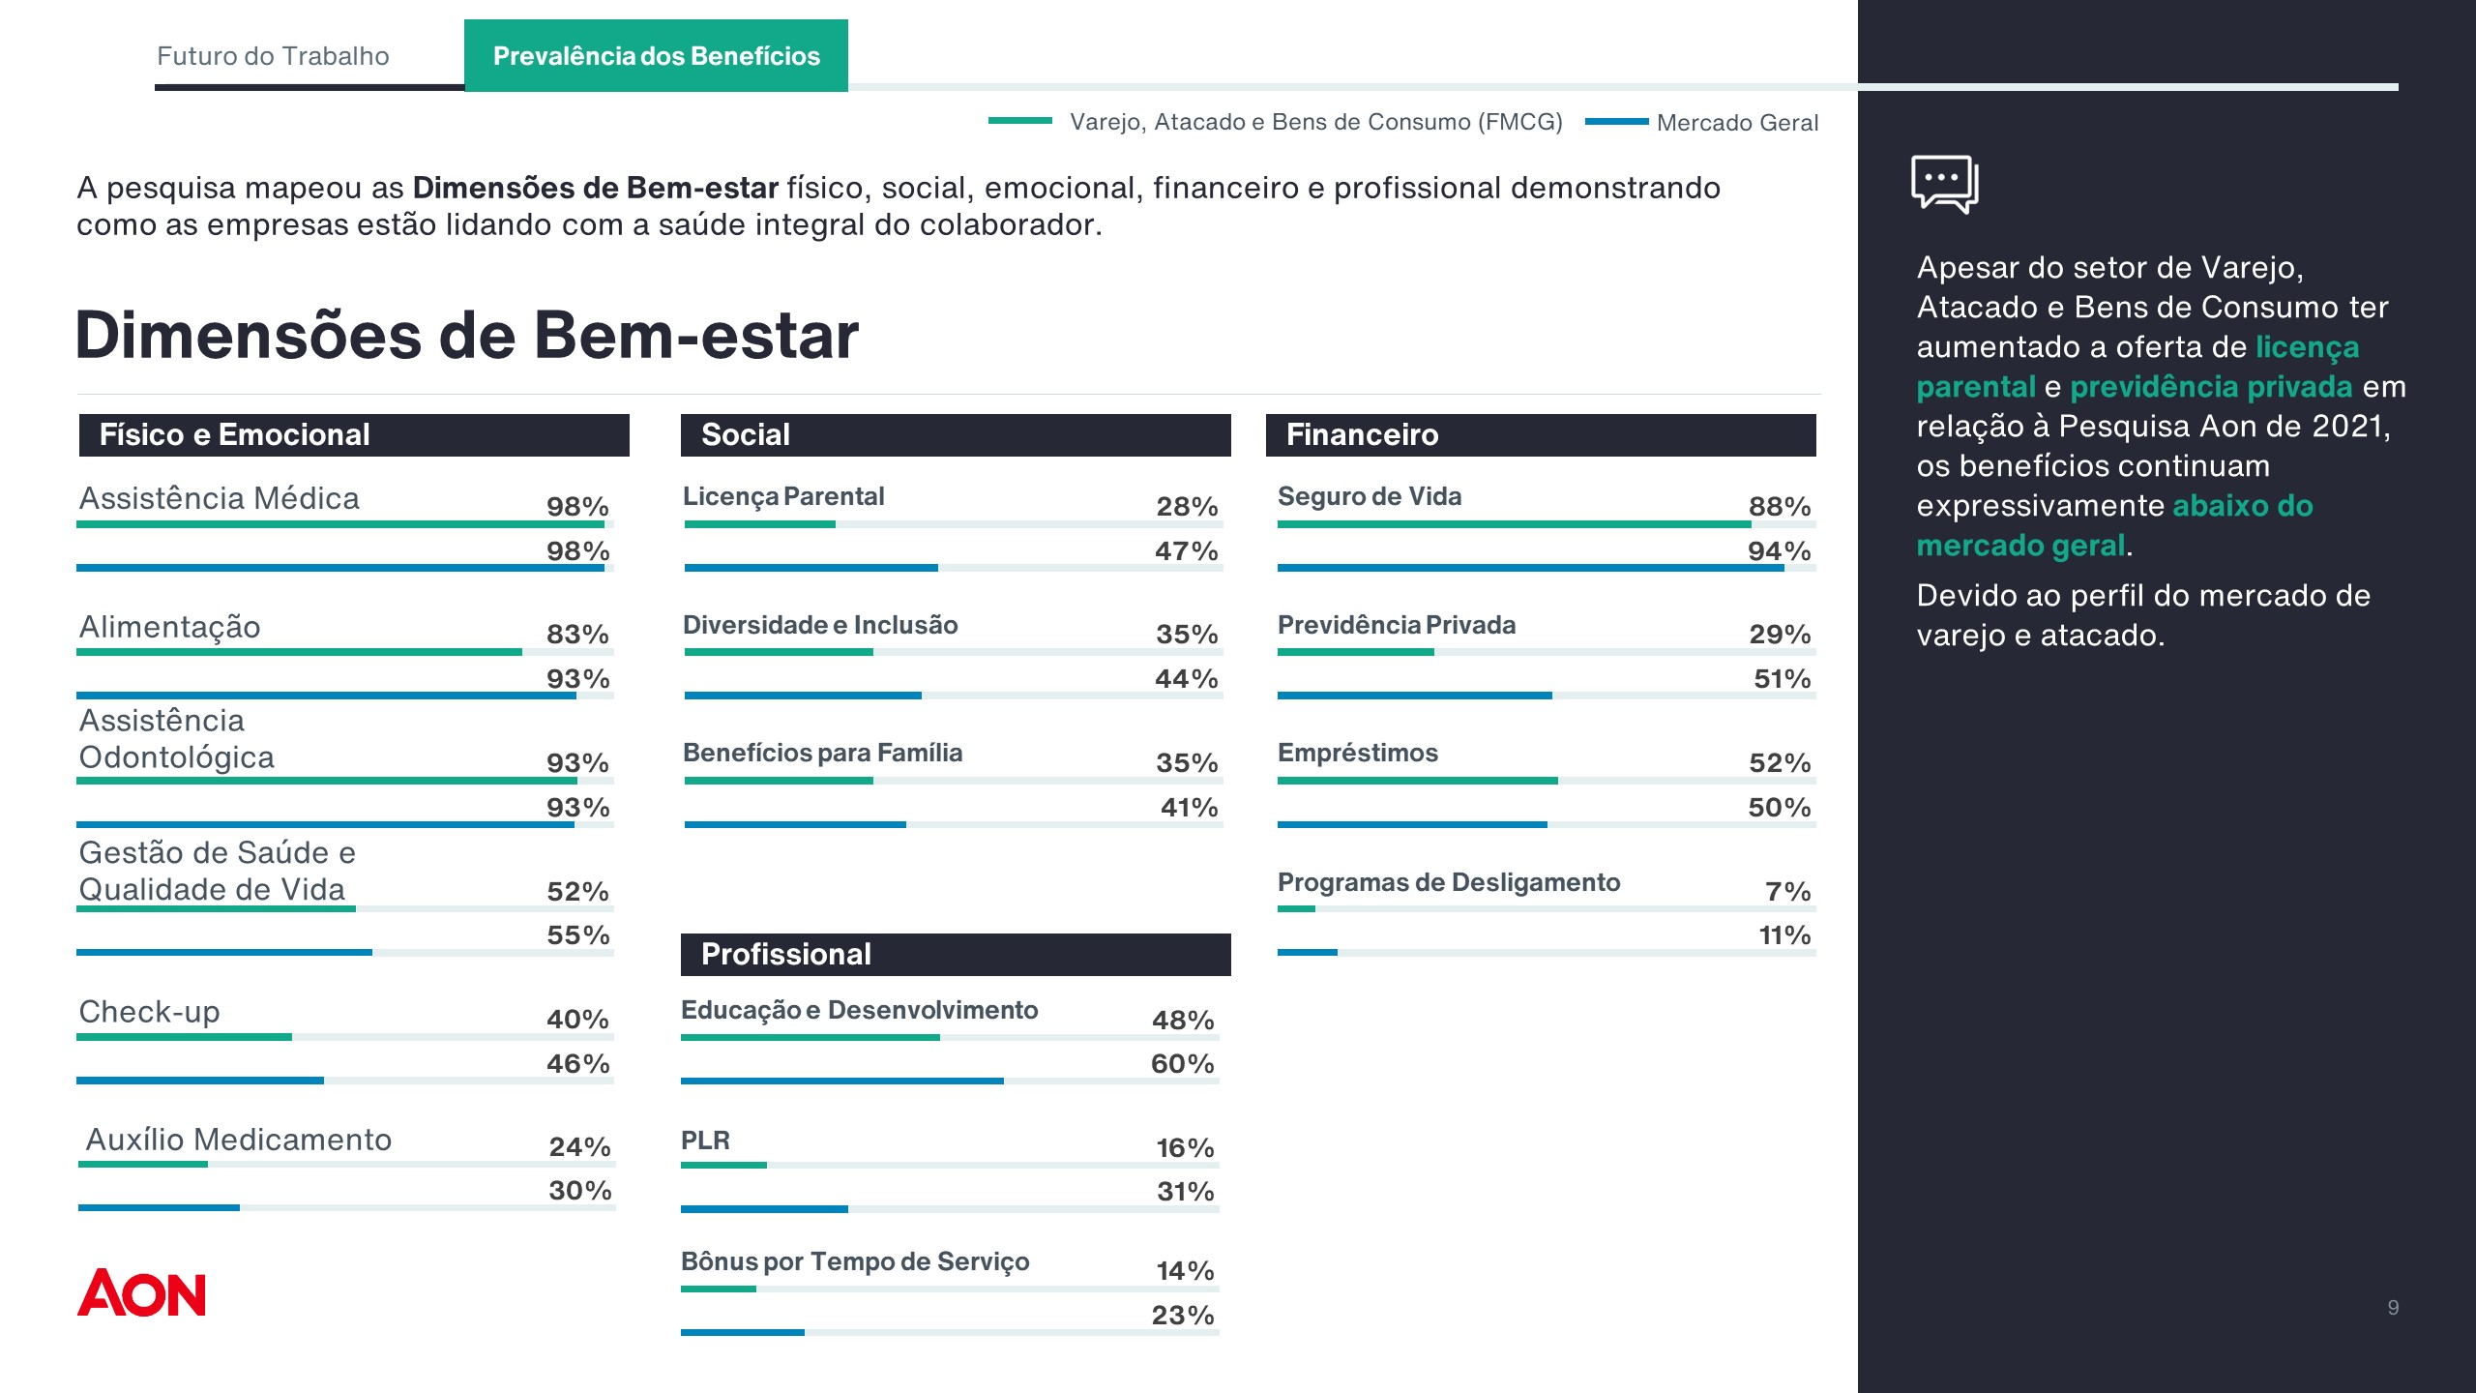

Slide 10
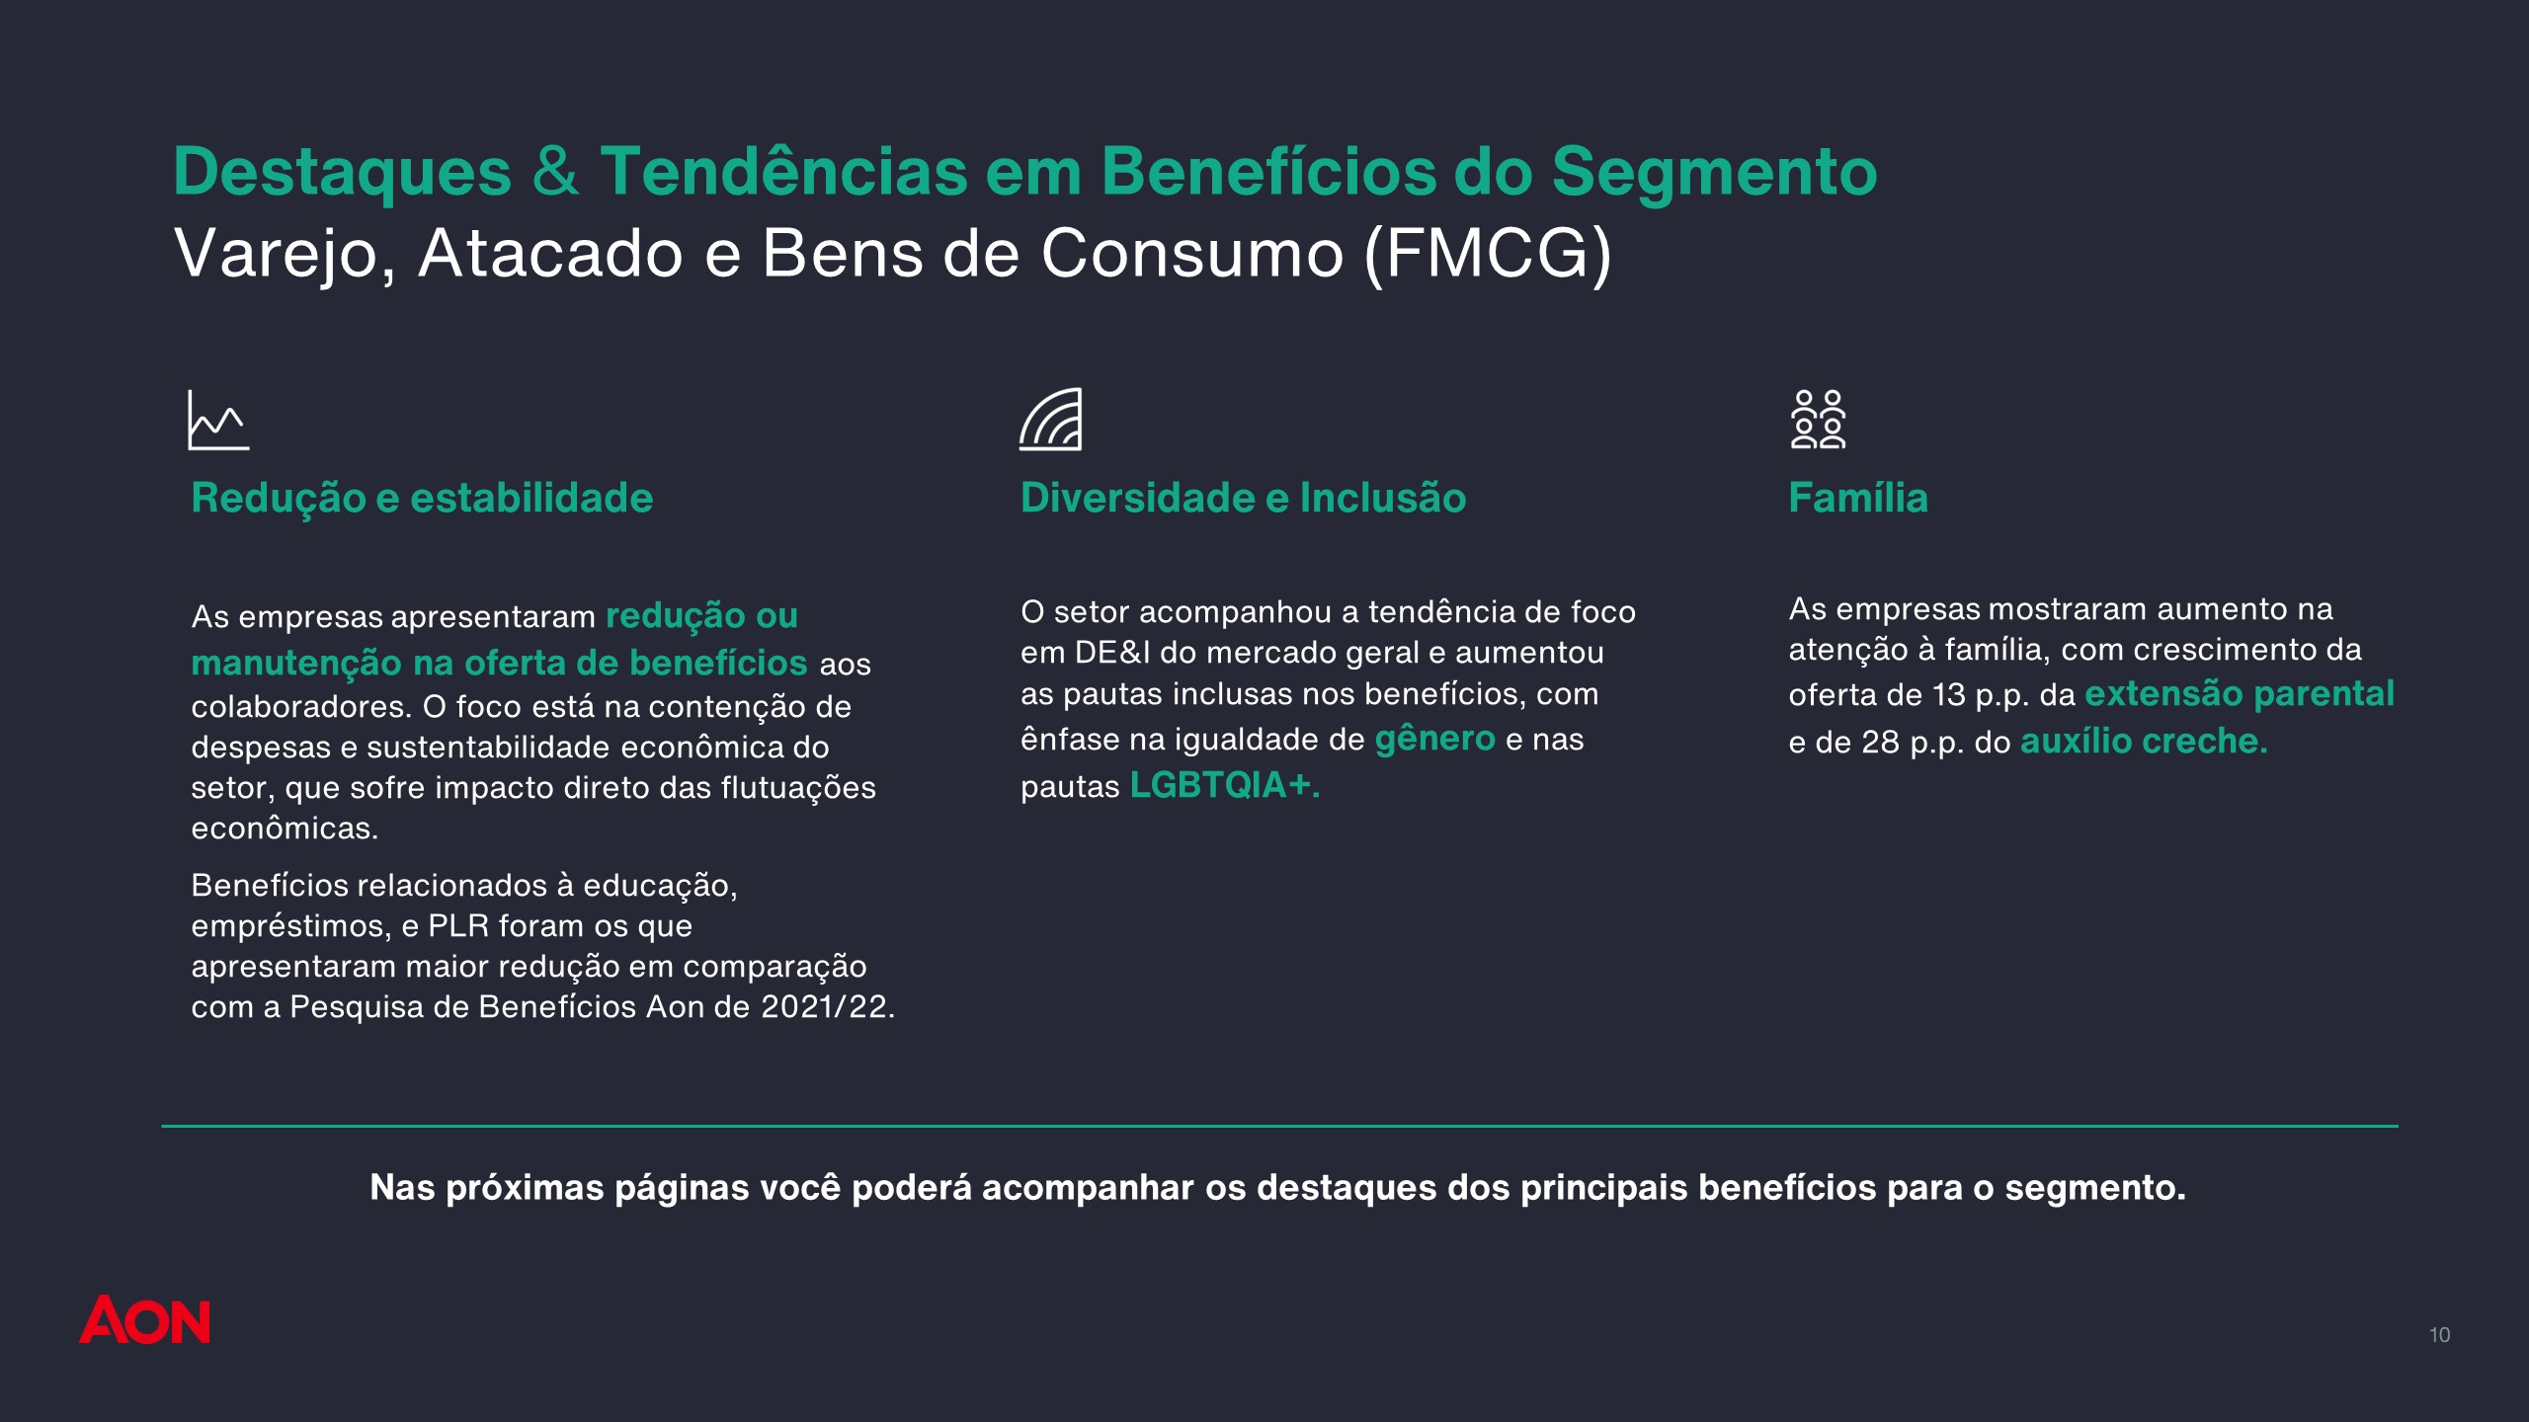

Slide 11


Slide 12
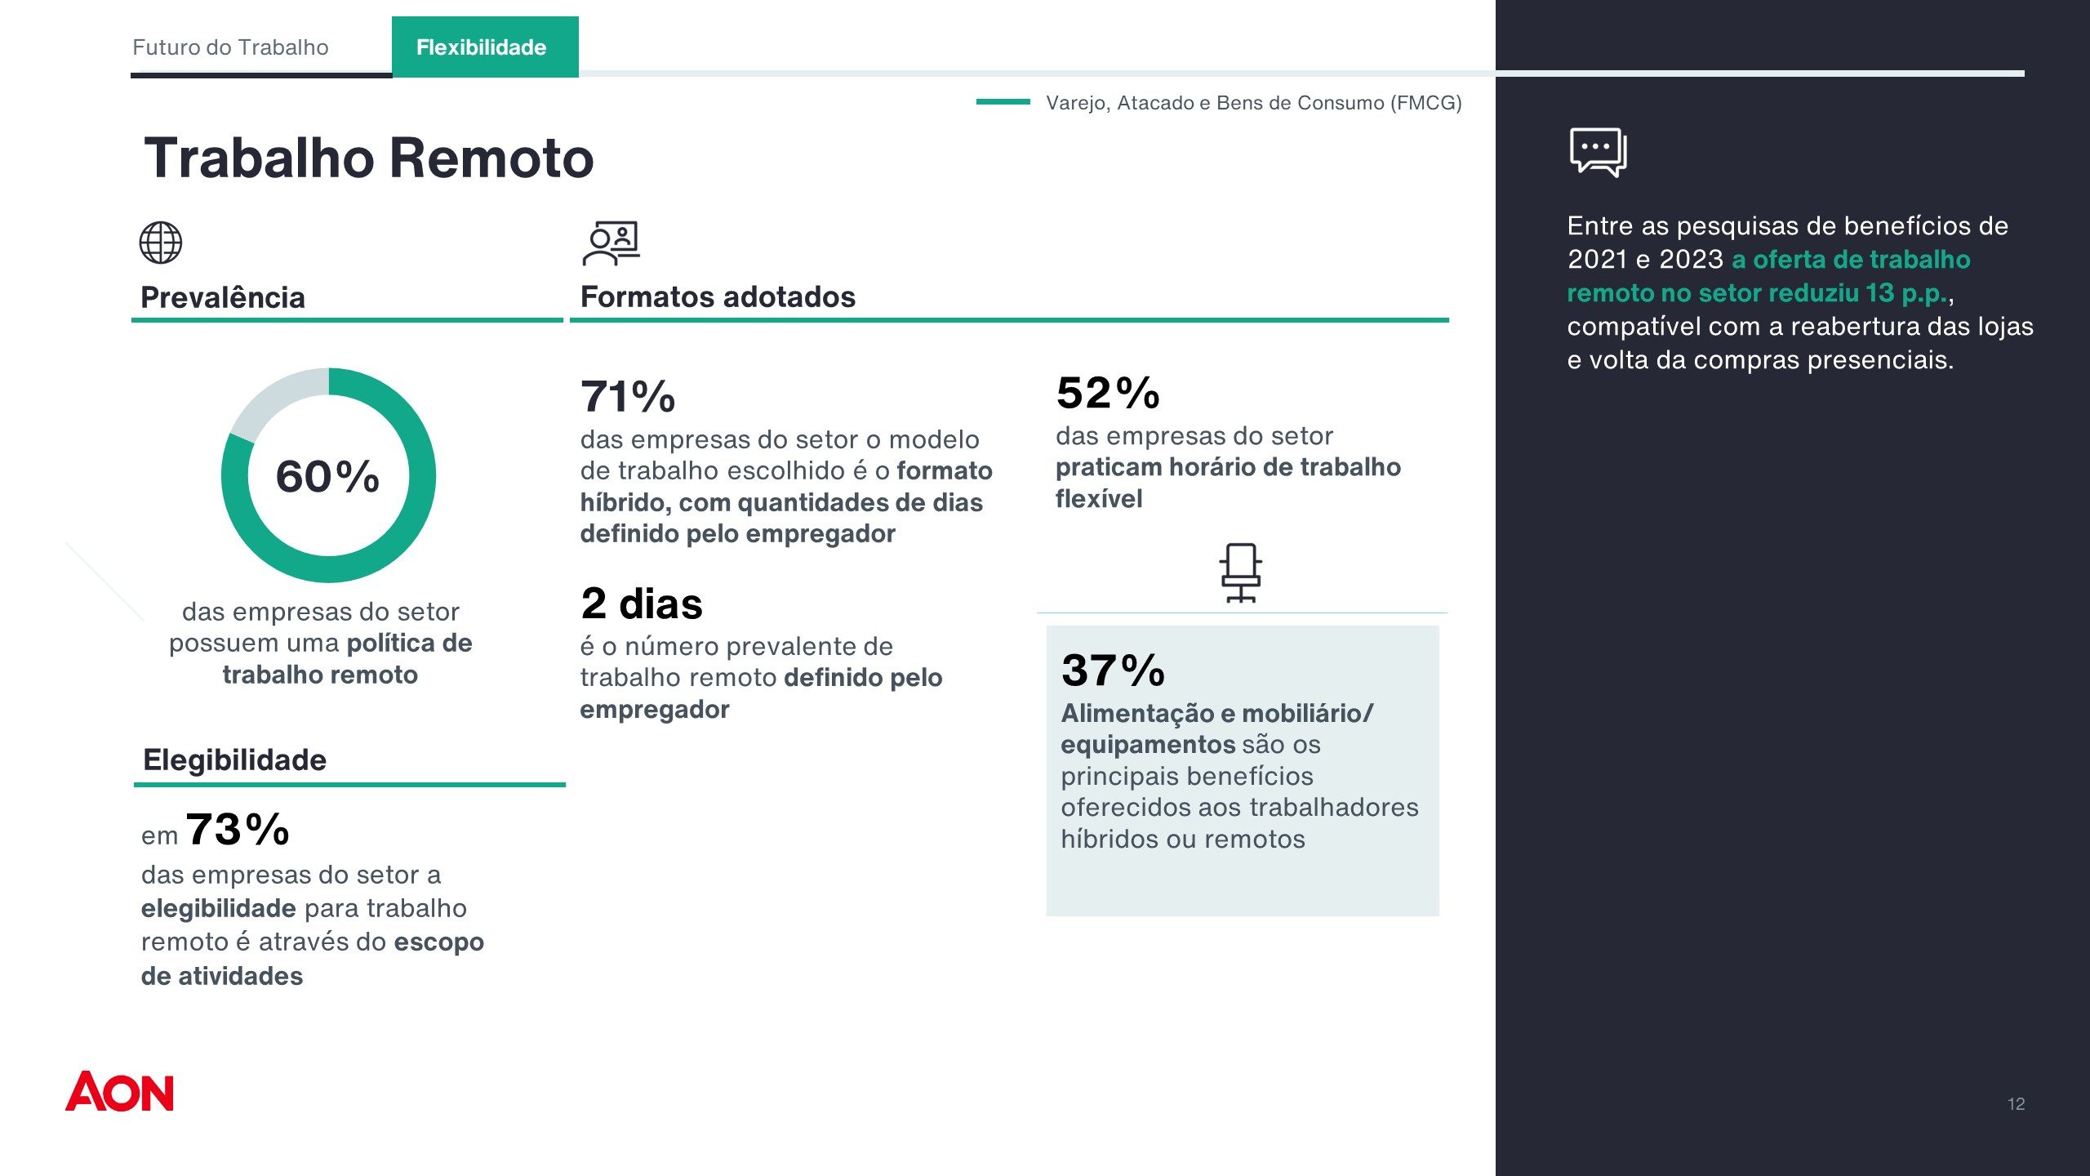
Sua empresa está alinhada com a prática de mercado?
[Nome da empresa]
Insira aqui suas observações com a análise da empresa

Slide 13
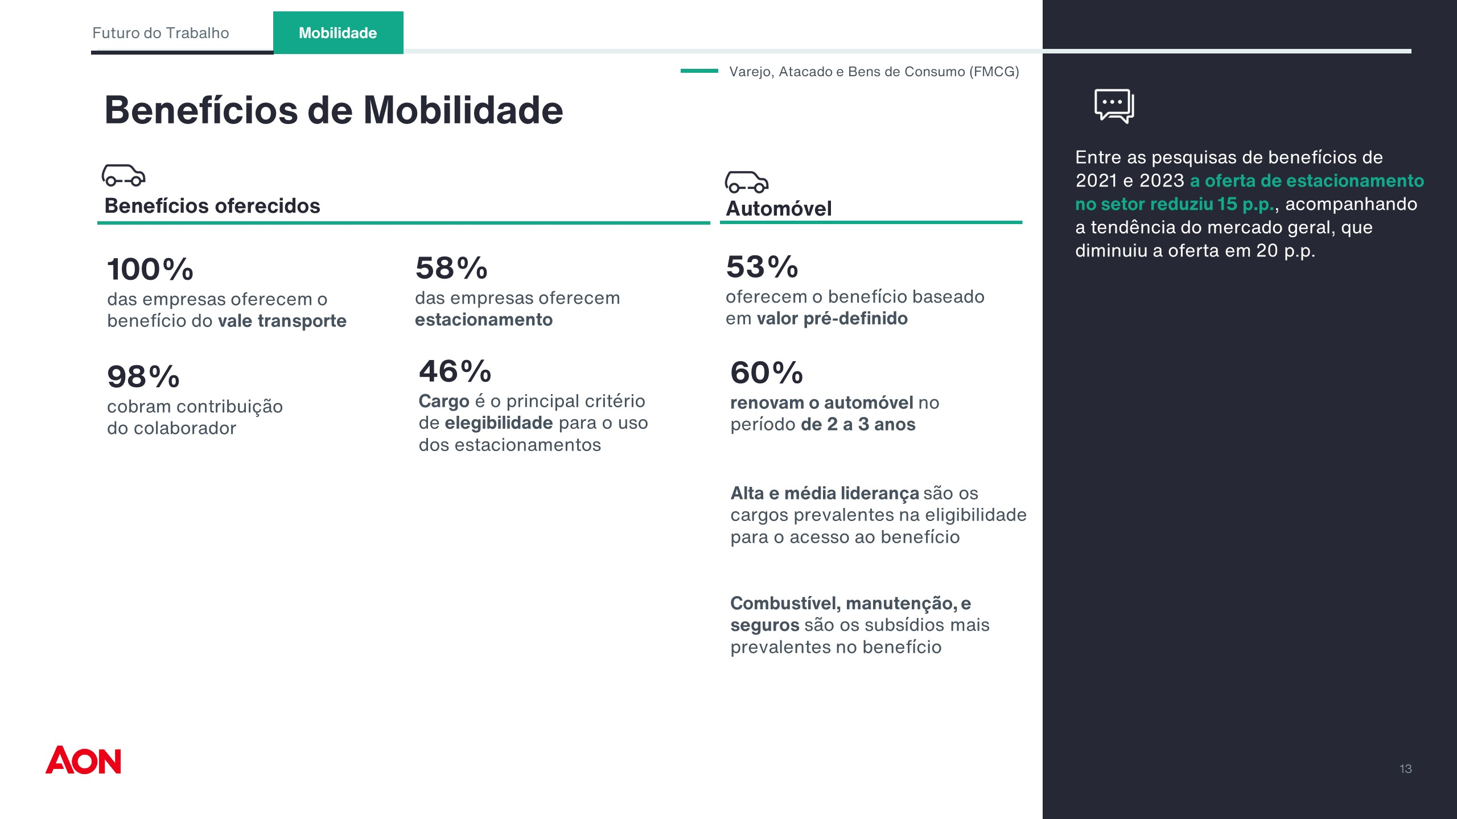
Sua empresa está alinhada com a prática de mercado?
[Nome da empresa]
Insira aqui suas observações com a análise da empresa

Slide 14


Slide 15
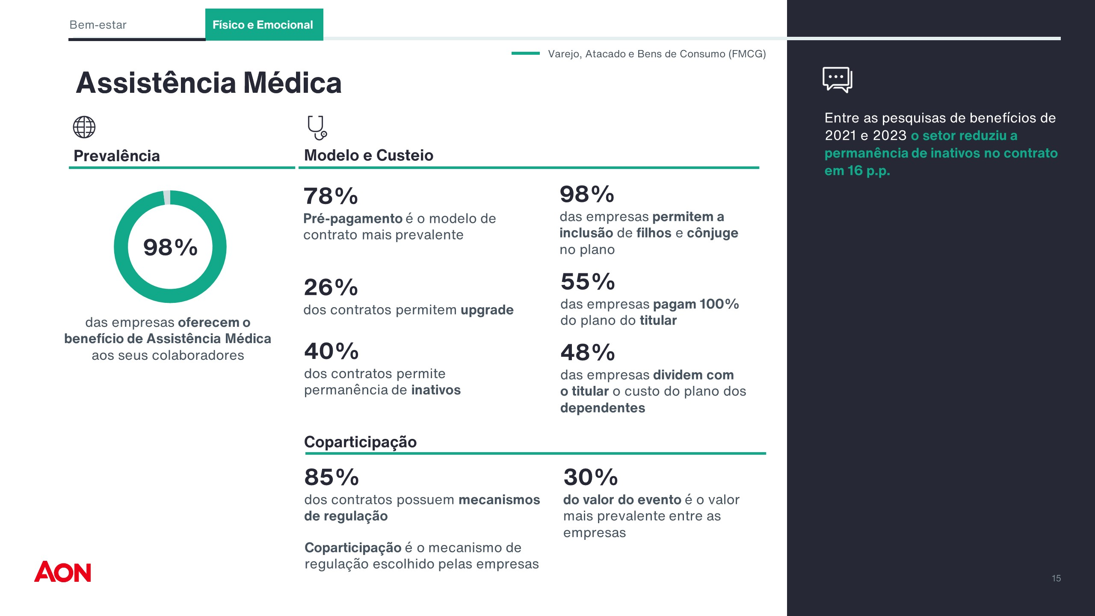
Sua empresa está alinhada com a prática de mercado?
[Nome da empresa]
Insira aqui suas observações com a análise da empresa

Slide 16
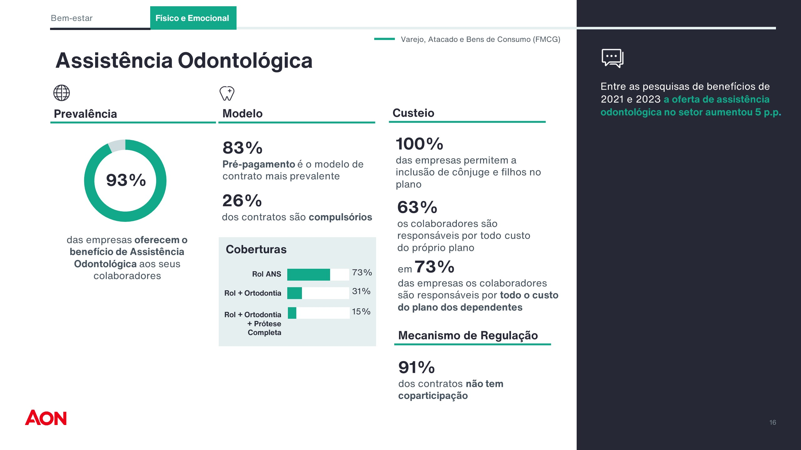
Sua empresa está alinhada com a prática de mercado?
[Nome da empresa]
Insira aqui suas observações com a análise da empresa

Slide 17
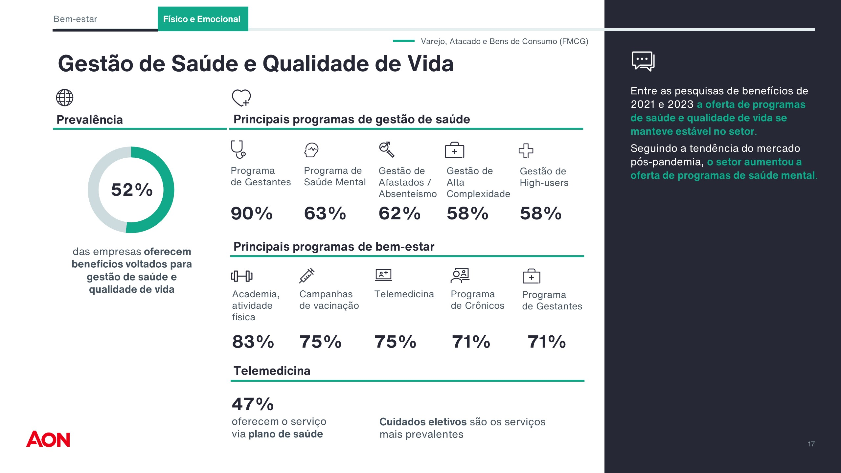
Você conhece a maturidade das estratégias de bem-estar da sua empresa?
[Nome da empresa]
Insira aqui suas observações com a análise da empresa

Slide 18
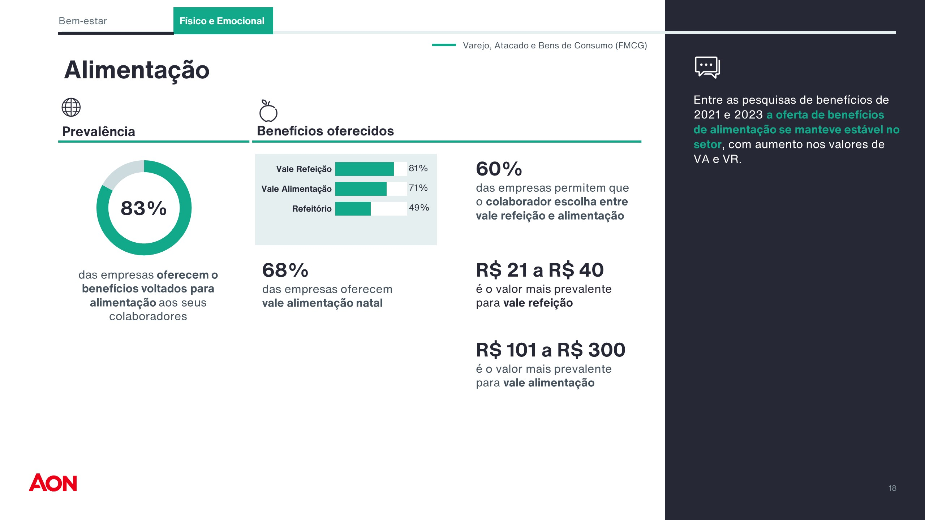
Seu investimento no benefício alimentação está alinhado a sua estratégia de flexibilidade?
[Nome da empresa]
Insira aqui suas observações com a análise da empresa

Slide 19
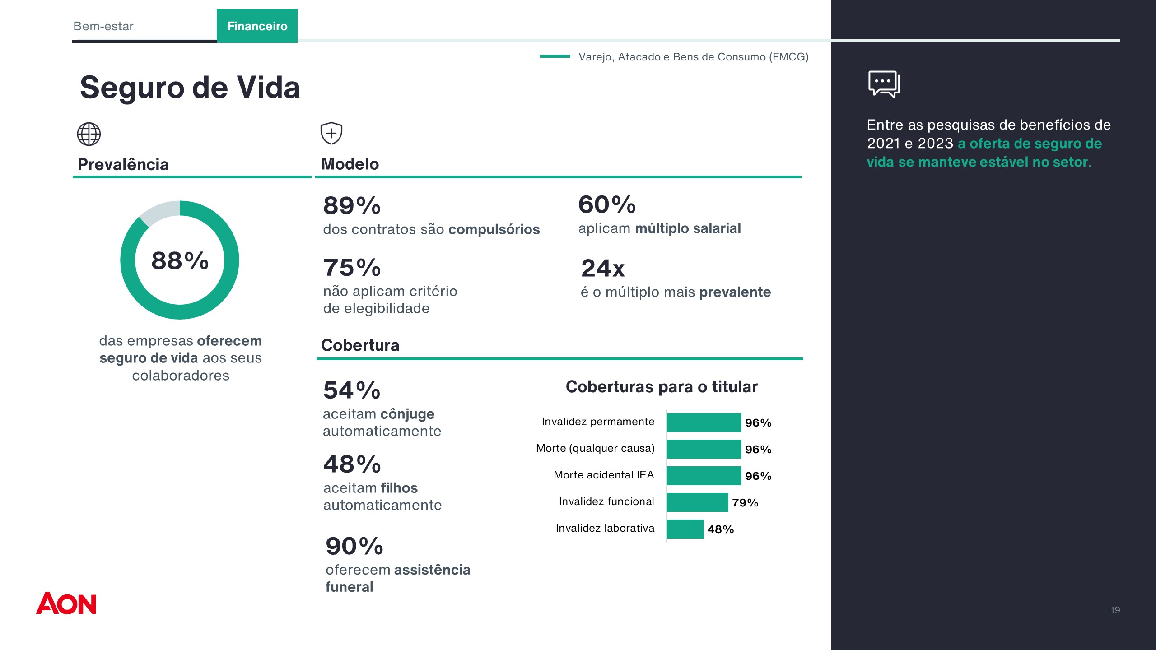
Seu benefício vida está integrado em sua estratégia de bem-estar financeiro?
[Nome da empresa]
Insira aqui suas observações com a análise da empresa

Slide 20
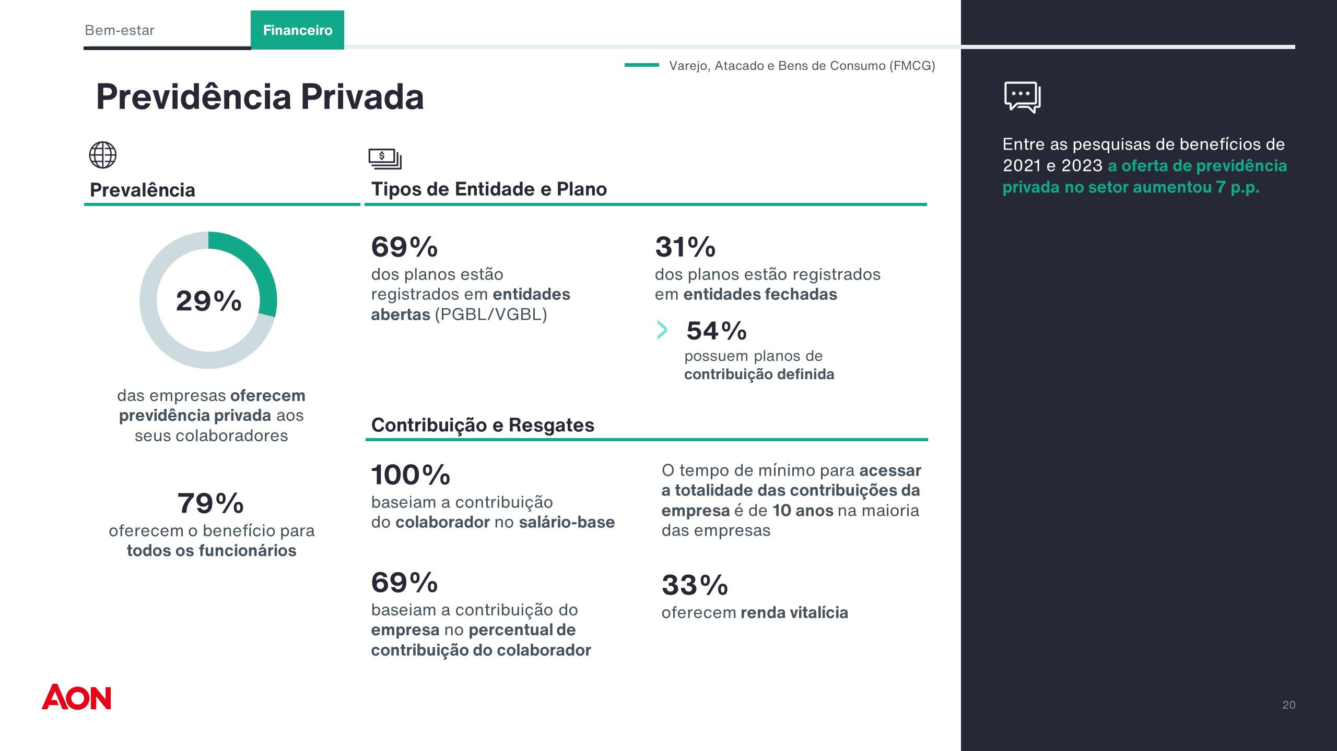
A empresa investe no planejamento de longo prazo dos colaboradores?
[Nome da empresa]
Insira aqui suas observações com a análise da empresa

Slide 21
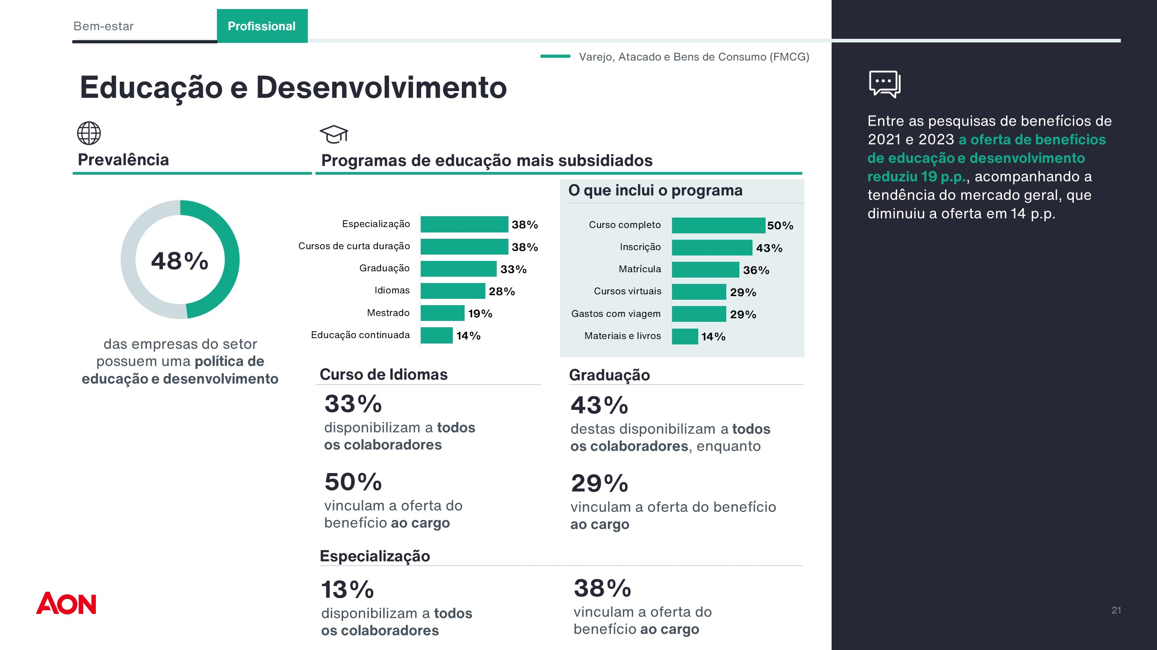
Quais são os investimentos que sua empresa está fazendo em educação e desenvolvimento?
[Nome da empresa]
Insira aqui suas observações com a análise da empresa

Slide 22
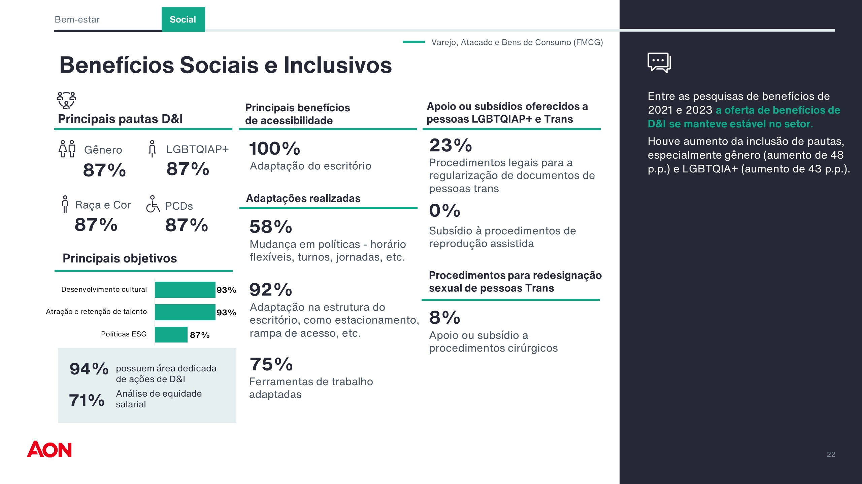
Suas pautas de diversidade e inclusão já estão alinhados com as demais estratégias implantadas em ESG?
[Nome da empresa]
Insira aqui suas observações com a análise da empresa

Slide 23
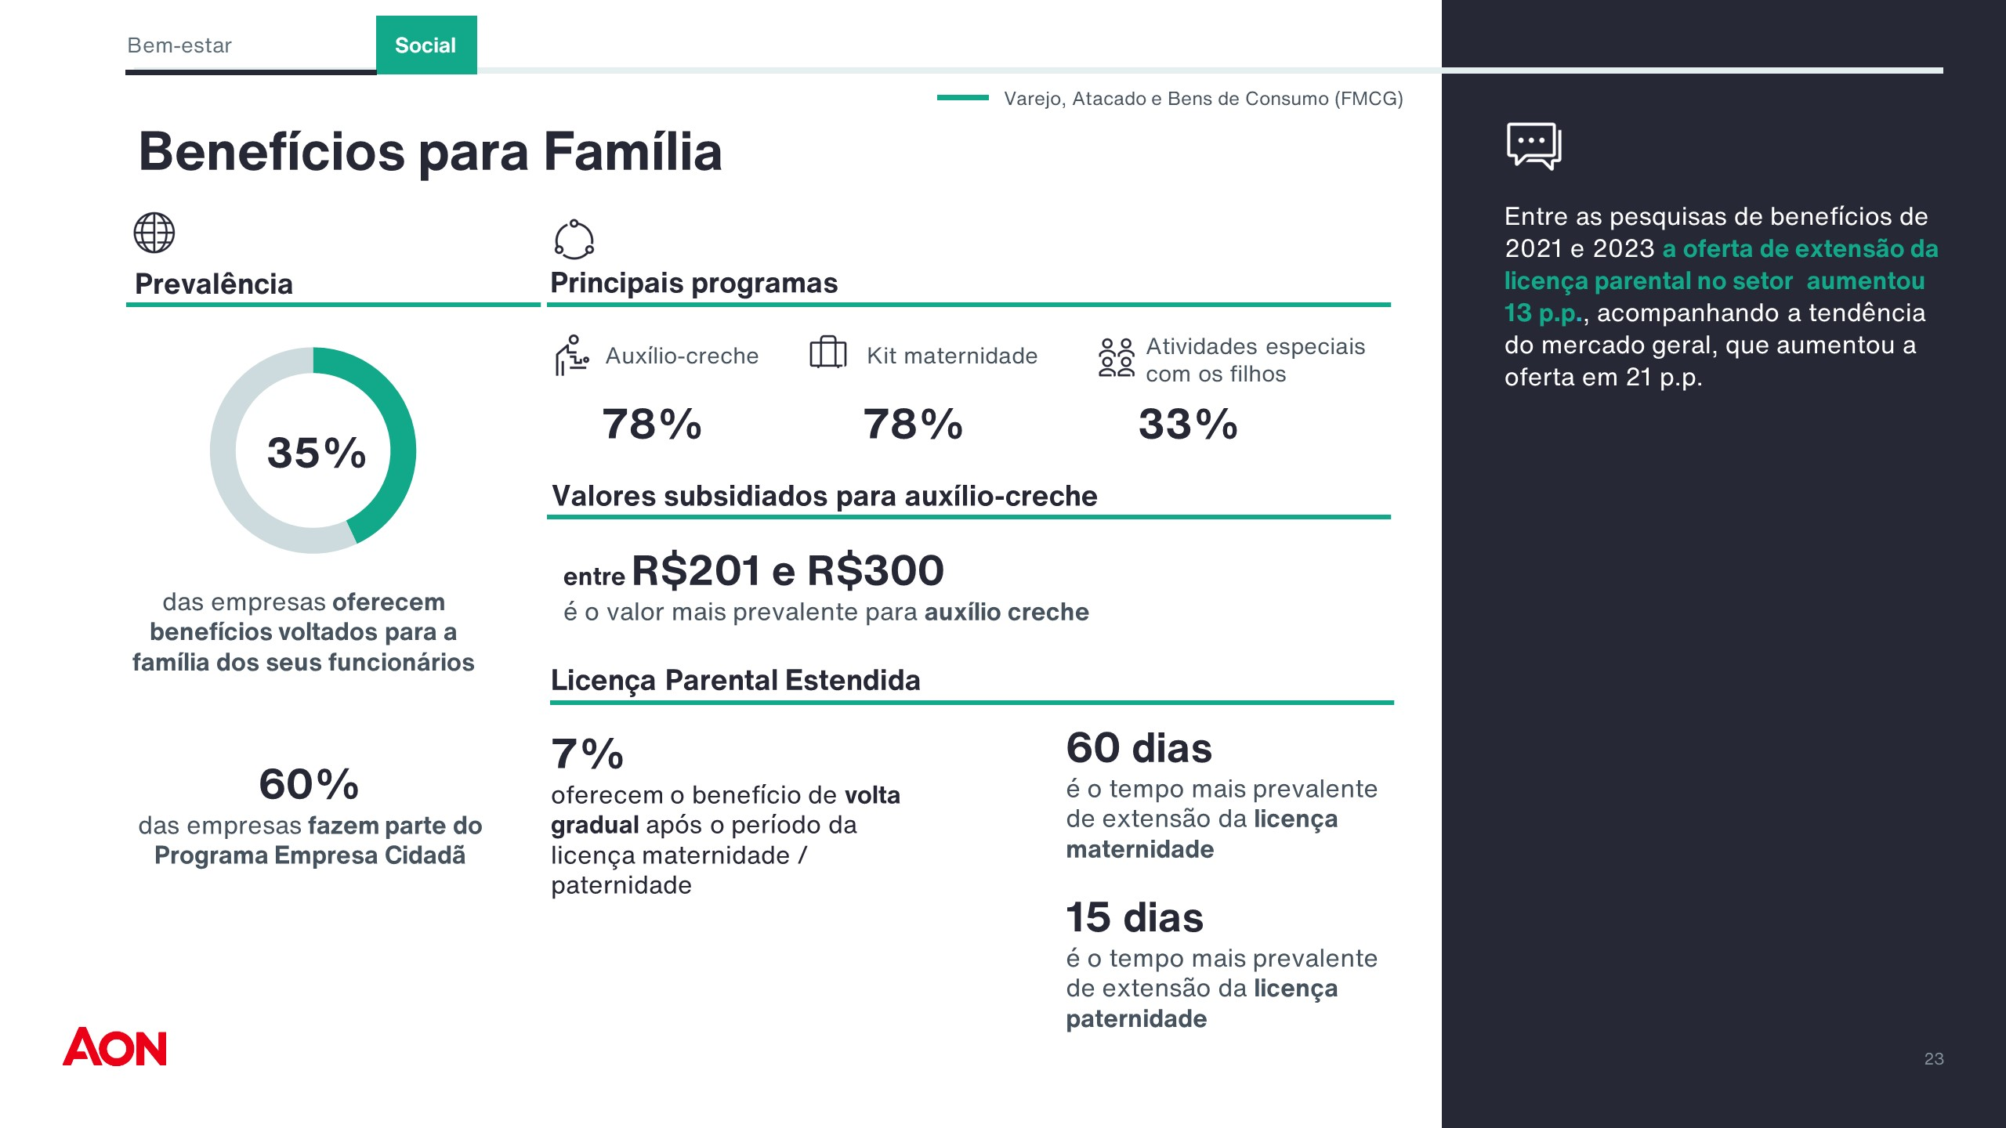
Sua empresa está alinhada com a prática de mercado?
[Nome da empresa]
Insira aqui suas observações com a análise da empresa

Slide 24


Slide 25
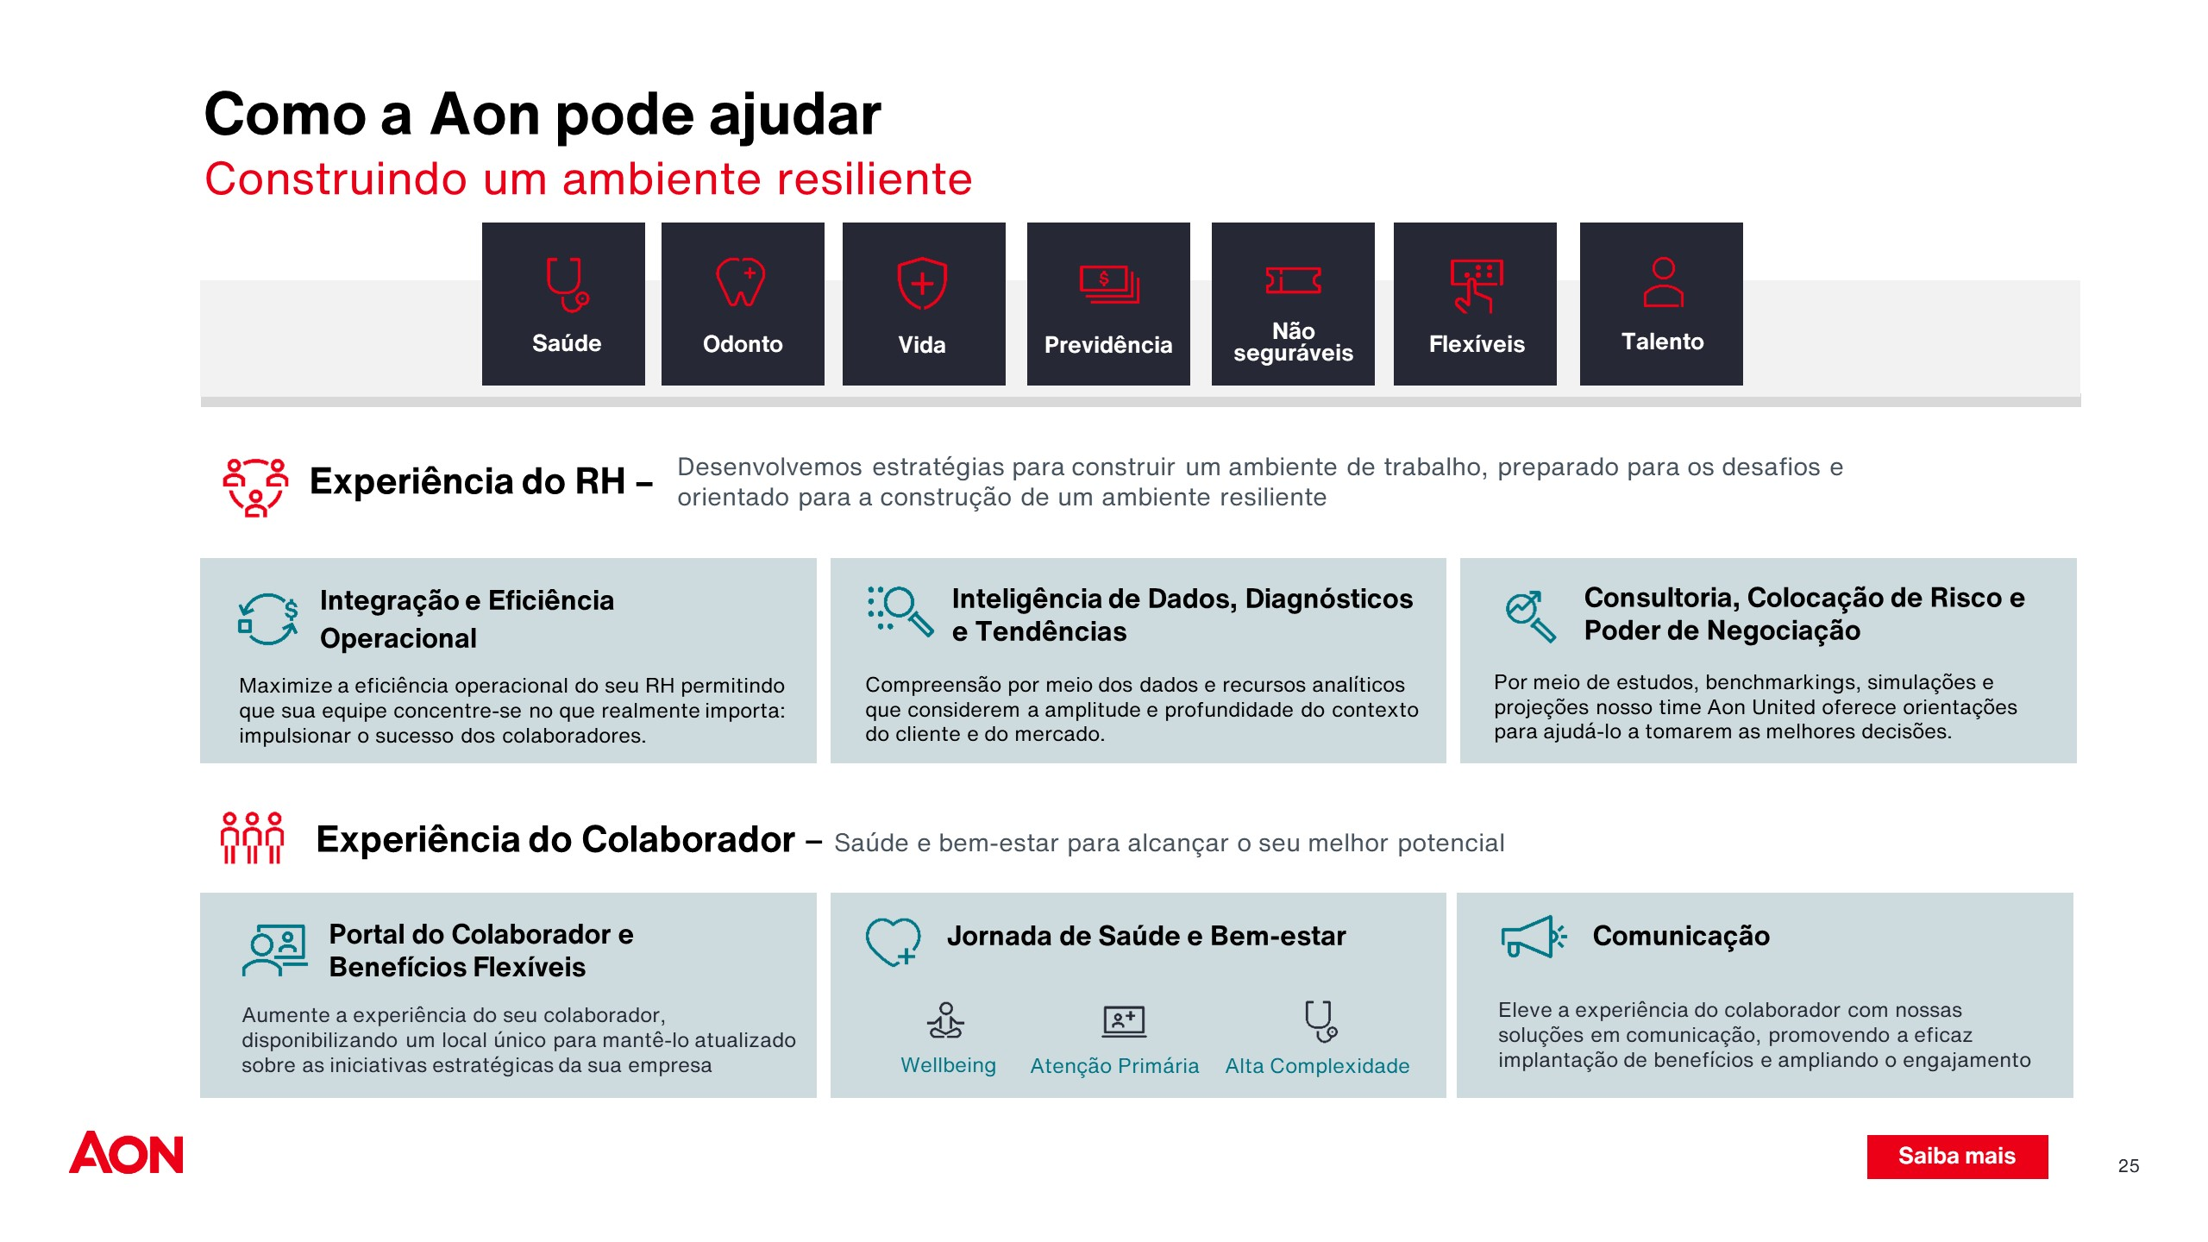
Notes:
Eficiência operacional para que você e seu time foquem nas atividades estratégicas da sua área.

Slide 26

Nome
Cargo, Human Capital Solution
+55 11 xxxx-xxxx
seuemail@aon.com
Pesquisa de Benefícios Aon
pesquisadebeneficios@aon.com

Slide 27
